Slide 1



tájékoztató
AZ ÖNKORMÁNYZATI ASP ORSZÁGOS KITERJESZTÉSe kapcsán a CSATLAKOZTATÁSI KONSTRUKCIÓról
2017. Február
Előadó:
dr. Szepesi Gábor
Krucsó Balázs

Slide 2
Az önkormányzati ASP rendszer elemei
Keretrendszer
A szakrendszerek számára egységes felületet és hozzáférést, az egységes felhasználó-, és jogosultságkezelést, valamint a rendszerszintű menedzsment (üzleti) funkciók elérését biztosítja.
Támogató rendszerek
Az önkormányzati ASP rendszer napi adminisztratív, ügyfélszolgálati és működtetési feladatait segítő alkalmazások.
Szakrendszerek
A e-közigazgatáshoz kapcsolódóan az ASP rendszerben olyan integrált szakrendszerek kerültek bevezetésre, amelyek hatékonyan segítik az önkormányzatok illetve a felettes szervek napi munkáját.
Adattárház
Az önkormányzati gazdálkodás felső kormányzati szintű ellenőrzési és monitoring tevékenységének támogatása
Önkormányzatok adatszolgáltatási és beszámolási kötelezettségeinek egyszerűsítése és egységes, központi alapra helyezése
Vezetői információk és operatív döntéstámogatás az önkormányzatok számára

Slide 3
1. Keretrendszer
A Keretrendszer biztosítja az ASP rendszer felhasználóinak azonosítását, a szakrendszerek integrációját, valamint a rendszer használata kapcsán a vezetők részére igény szerinti kimutatások készítését.

Slide 4
2. Adó szakrendszer
Az egységes és jogszabályoknak megfelelő működés .
Az adatok minősége megfelel a Nemzetgazdasági Minisztérium által megfogalmazott elvárásoknak.
Központi adatbázis kezelés, jegybanki alapkamat betöltés, és adómérték maximum beállítás.

Slide 5
3. Gazdálkodási szakrendszer
Korszerű, a jogszabályoknak megfelelő program alkalmazása, amelyből a programkövetés nem terheli a felhasználókat.
Felhasználó munkájának elősegítése:
  Kontírsablonok használata,
  Előtöltés lehetősége (egyszeres adatbevitel ellenőrzéssel),
  Listázási lehetőségek variálhatósága.
Támogatja az adatszolgáltatási kötelezettség teljesítését (költségvetés, beszámoló összeállítása, évközi adatszolgáltatások teljesítése.)

Slide 6
4. Ingatlanvagyon-kataszter szakrendszer
Új ingatlan felvitele, meglévő ingatlan szerkesztése, törlése,
Telekmegosztás, telekösszevonás,
Bruttó és becsült érték nyilvántartás,
Fix riportok és táblázatos riportok elkészítése,
OSAP 1616 és OSAP 1390 statisztikák elkészítése,
Statisztikai hibalisták előállítása,
Migráció és adatkicsatolás,
Integrációs kapcsolat a gazdálkodási.

Slide 7
5. Irat szakrendszer
Biztosítja a beérkező, kimenő iratok azonosítását,
Ügyiratok állapotának nyomon követését a munkavégzés során,
Gyors munkavégzés, ügyfélcentrikus szolgáltatás biztosítása,
Határidő figyelés, vezetői információk biztosítása,
Iratforgalom kezelése, adatvédelmi előírások betartása,
Iratkezelésért fennálló személyi felelősség egyértelműen megállapítható.

Slide 8
6. Ipar- és kereskedelmi szakrendszer
Engedélyezési, bejelentési eljárások támogatása, ügymenet támogatás
Nyilvántartás karbantartása (új engedély, módosítás, törlés)
Iratok készítése sablonok segítségével, iratok szerkesztése saját szövegszerkesztővel
Kötelező adatszolgáltatások (KSH) támogatása
Eseti (ad-hoc) adatszolgáltatás támogatása
Listák készítése, lekérdezések

Slide 9
7. Hagyatéki letár
A hagyatéki nyilvántartó rendszer segítségével az önkormányzat jegyzője az elhunyt hagyatékára és örököseire vonatkozó adatokat összegyűjti.
A rögzített adatok alapján a rendszerrel hagyatéki leltárt készít.
A felhasználó a rendszerből a kinyomtatott papír alapú, illetve a rendszerből kinyert elektronikus hagyatéki leltárt eljuttatja az illetékes közjegyzőnek, aki a hagyatéki eljárást lefolytatja.

Slide 10
8. Elektronikus ügyintézés
Szolgáltatások:
Adóegyenleg lekérdezése
Ügykövetés
Ügyindítás

Slide 11
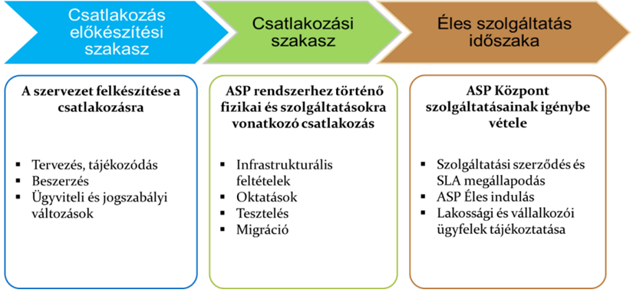
Csatlakozási feladatrendszer bemutatása
Az önkormányzatoknak számos feladatot kell végrehajtaniuk a sikeres csatlakozás érdekében. Ezek a következők.

Slide 12
Oktatás 1.
A képzések tantermi és géptermi oktatások keretében.
Rendelkezésre álló anyagok: Felhasználói kézikönyv, elearning, egyéb segédletek (folyamatok végigvezetése)
A képzések illeszkednek a közszolgálati tisztviselők továbbképzéséről szóló 273/2012. Kormányrendelet által szabályozott rendszerbe, azokat a Kincstár nyilvántartásba vett továbbképzésként valósítja meg.

Slide 13
Oktatás 2.
2016. évben országosan - átlagosan 93 fő oktató közreműködésével - lefolytatott oktatások:
Gazdálkodás szakrendszert érintően
360 csoportban 3313 fő
Adó szakrendszert érintően
85 csoportban 1311 fő

Slide 14
Csatlakozó önkormányzatok szakmai tevékenységei
Az ASP 2.0 projekt keretében a csatlakozó önkormányzatoknak a következő szakmai tevékenységeket szükséges ellátniuk.

Slide 15
1. Eszközök (szoftverrel együtt) beszerzése
Az ASP Korm. rendeletben foglalt minimum kritériumokat teljesítő eszközök és szoftverek beszerzése (pl. Laptop, Monitor, Kártyaolvasó, Nyomtató stb.).
Az ASP szolgáltatásokhoz kapcsolódó minden munkaállomáshoz kötelező 1 db, az elektronikus személyi igazolvány olvasására alkalmas kártyaolvasó beszerzése is.

Slide 16
2. Működésfejlesztés és szabályozási keretek kialakítása
Az önkormányzatoknak az ASP szolgáltatásokhoz való csatlakozási folyamat során felül kell vizsgálni belső folyamataikat és el kell végezniük a szükséges folyamatszervezési és szabályozási feladatokat.
Ilyen a jogszabály által kötelezően előírt IT biztonsági szabályzatnak és az Iratkezelési szabályzatnak az ASP működési rendjéhez való igazítása.

Slide 17
3. Elektronikus ügyintézés feltételeinek kialakítása
Csatlakozás az ASP elektronikus ügyintézési szolgáltatás rendszeréhez és ennek segítségével elektronikus ügyintézési szolgáltatás nyújtása a vállalkozások felé. (Kötelezően elvégzendő tevékenység a 3000 fő lakosságszámot meghaladó települések esetén.)
Belső ügyintézési folyamatok kialakítása, belső szabályzások megalkotása, önkormányzati rendeletek elkészítése, ügyintézők felkészítése.

Slide 18
4. Önkormányzati szakrendszerek adatminőségének javítása, migrációja
A migrációt központilag meghatározott módszertan alapján, központi támogatás segítségével kell elvégezni, amelyet a migráció folyamatában egy beépített ellenőrző rendszer is segít.
Az önkormányzatoknak az adattisztítás, a rendszer testreszabásának és paraméterezésének meghatározása, az adatmigráció kötelezően elvégzendő tevékenység.

Slide 19
5. Oktatásokon történő részvételhez kapcsolódó utazás
A Kincsár által szervezett oktatásokon való részvételhez szükséges utazások költsége (kivéve a helyi közlekedés költségei) a pályázatban meghatározottak szerint számolhatók el.

Slide 20
6. Tesztelés, élesítés
Az ASP szolgáltatásokhoz történő csatlakozás során az önkormányzatoknak belső erőforrásaik felhasználásával tesztelniük, ellenőrizniük kell a számukra kialakításra kerülő szolgáltatásokat, működésük megfelelőségét.

Slide 21
Ki mit biztosít?
Informatikai feltételek:
Munkaállomás(ok)
Monitor
Kártyaolvasó
Nyomtatók
Hálózati feltételek:
Rack szekrény
Switch
Szünetmentes áramforrás
Helyi strukturált hálózat
Adatközpont
Szakrendszeri alkalmazások
Távközlési kapcsolatok
Végponti csatlakozás

Slide 22
Köszönöm a figyelmet!

